Slide 1
PONAVLJANJE I PREGLED RADOVA
Metali, svojstva metala i legure

Slide 2
Praktičan rad
Stalak za mobitel
Stalak za naljepnice
Izvješće o radu : (napisati u bilježnicu)
Naziv vježbe
Pribor i alat koji si koristio u vježbi
Sredstva za rad
Tehnička tvorevina koju si izradio je....(model, maketa ili nešto drugo)
Zaključak: Opisati način rada tehničke tvorevine-funkcionalnost i iznijeti svoje mišljenje o vježbi.

Slide 3
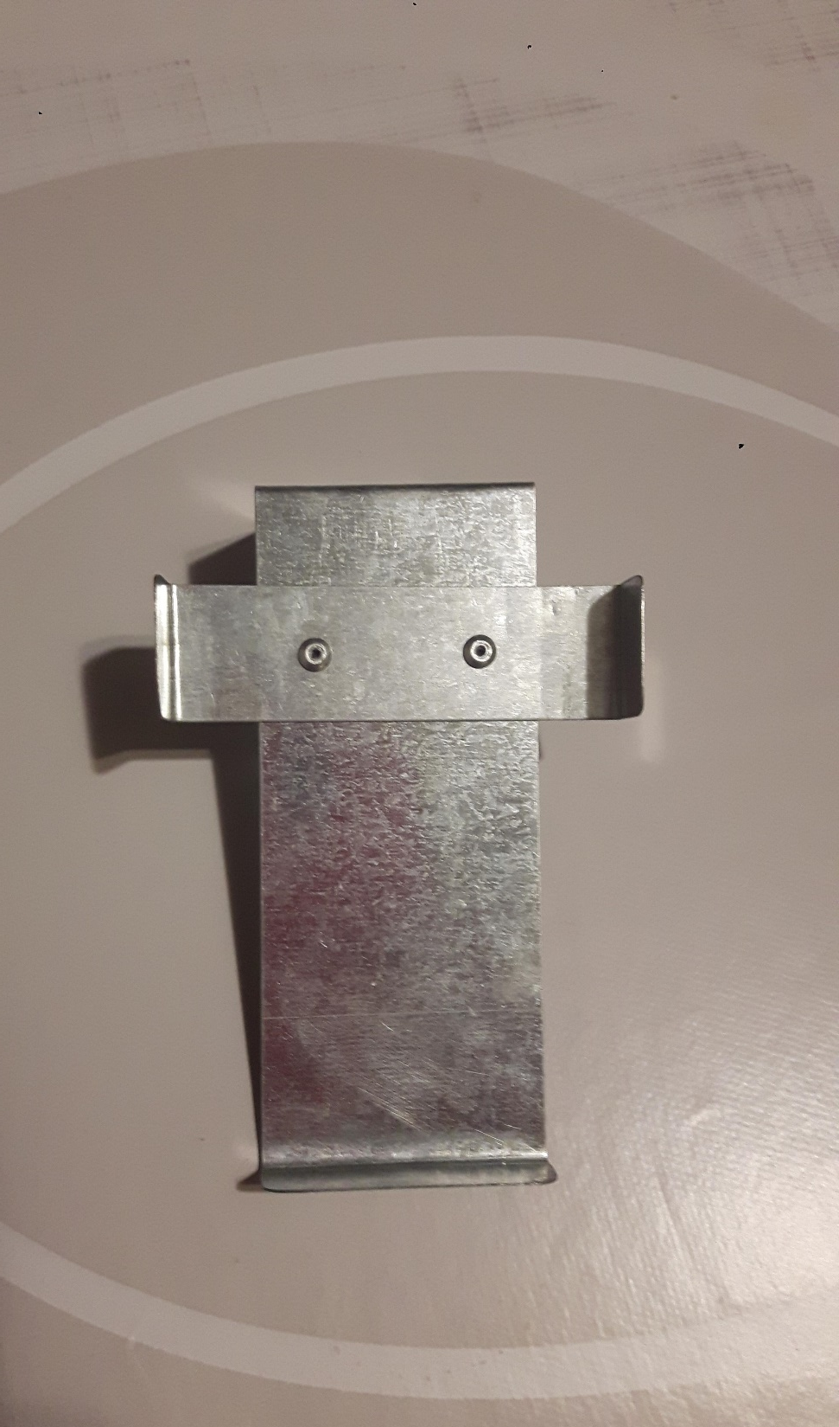
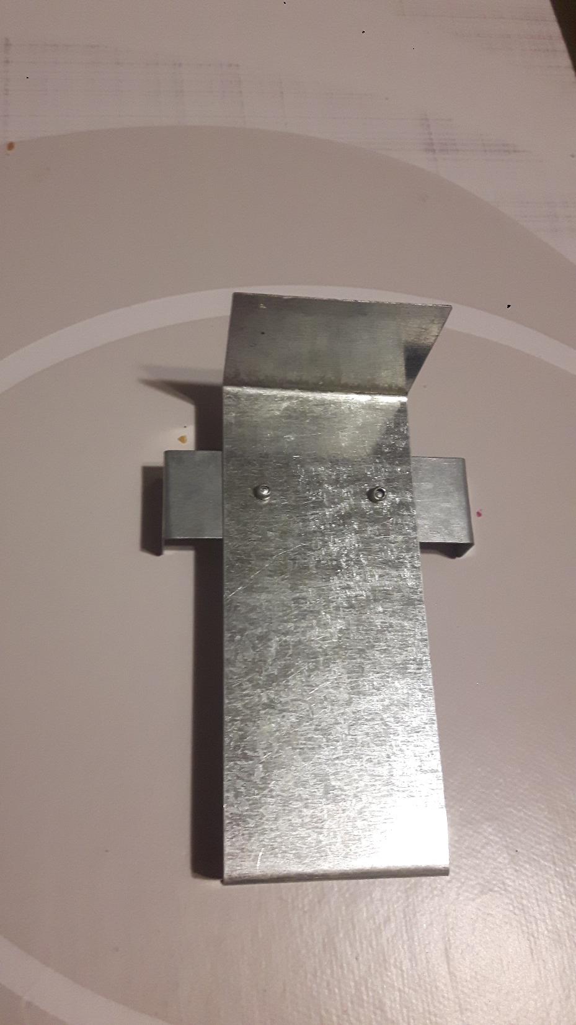
STALAK ZA MOBITEL pogled sprijeda
Spajanje lima pop zakovicama – spoj zakivanjem
Spajanje lima vijcima i maticom
(prema vlastitom odabiru)

Slide 4
STALAK ZA MOBITEL stražnja strana
Spajanje pop zakovicama

Slide 5
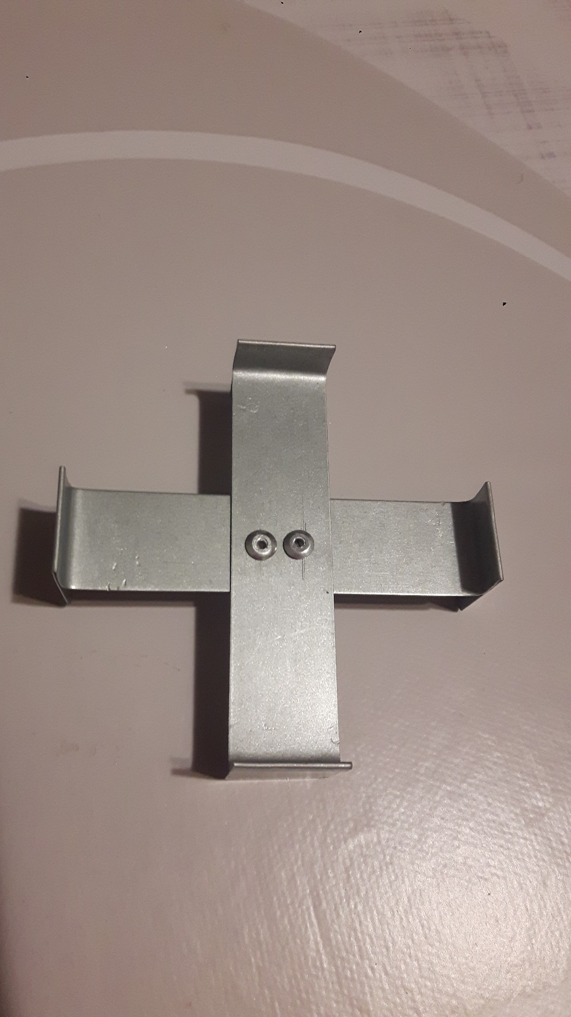
STALAK ZA naljepnice
Spajanje pop zakovicama

Slide 6
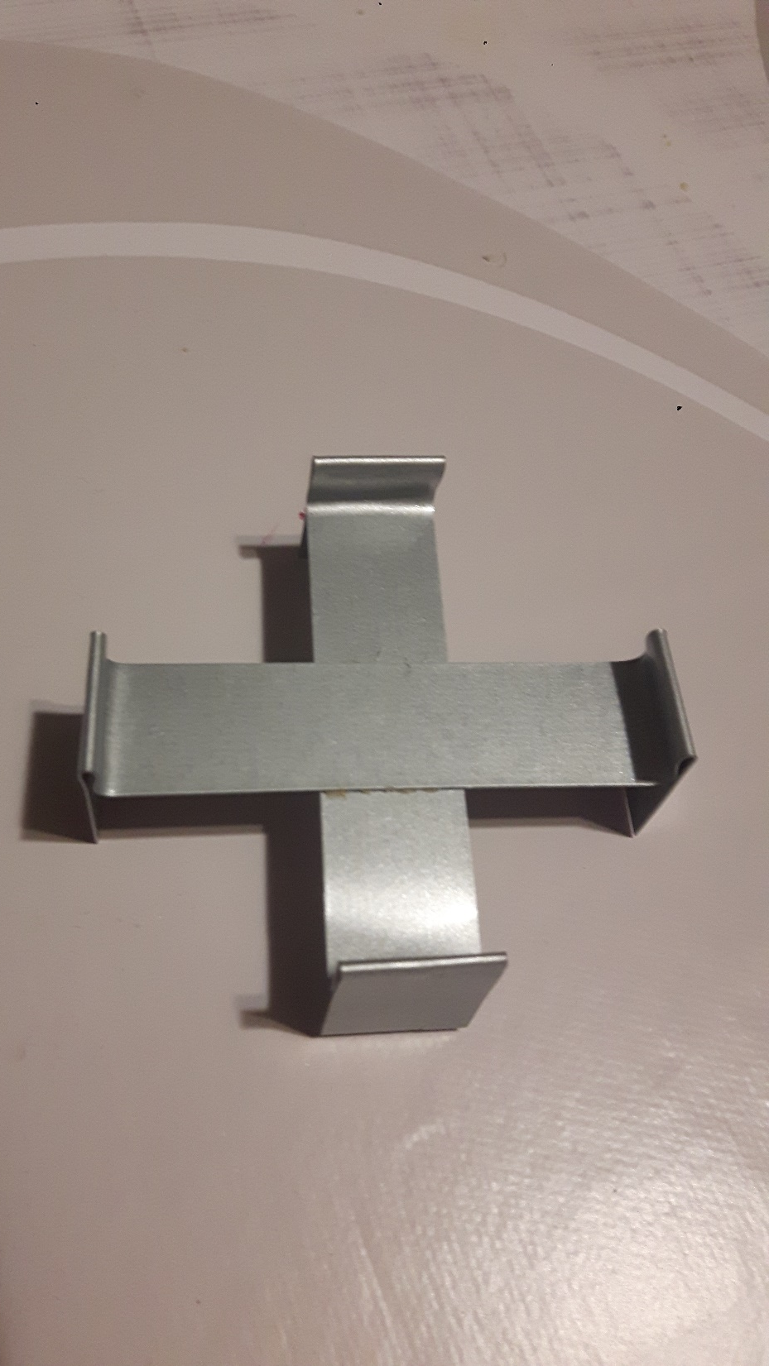
STALAK ZA post it naljepnice
Spajanje ljepljenjem ili lemljenjem

Slide 7
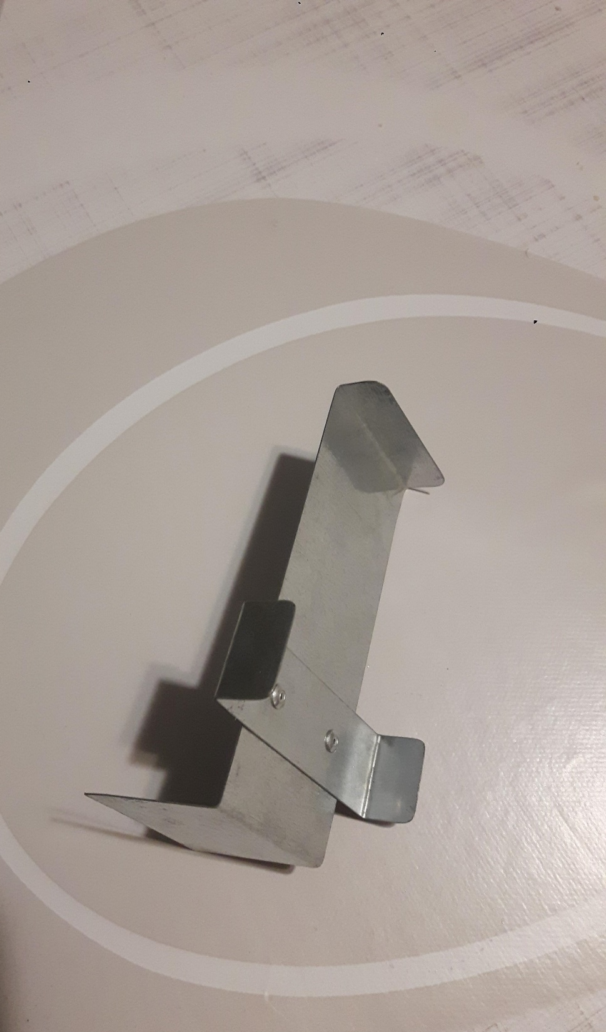
STALAK ZA mobitel
poboljšanja – vrhovi pobrušeni, zaobljeni

Slide 8
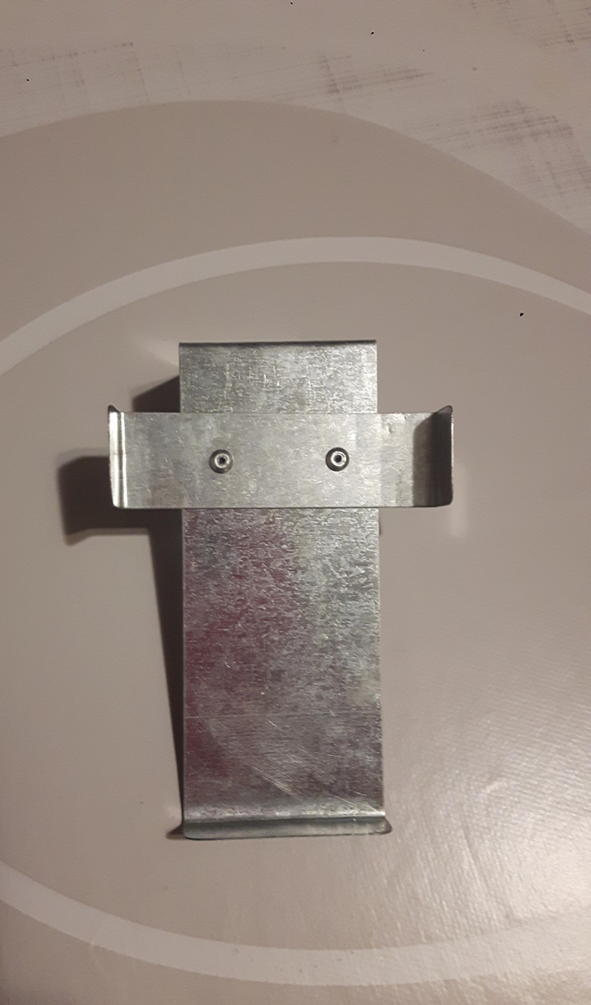
Tablica vrednovanja
Zamijeni uradak s učenikom koji sjedi do tebe.
Vrednuj njegov uradak.
1.
2.
3.
4.
5.

Slide 9
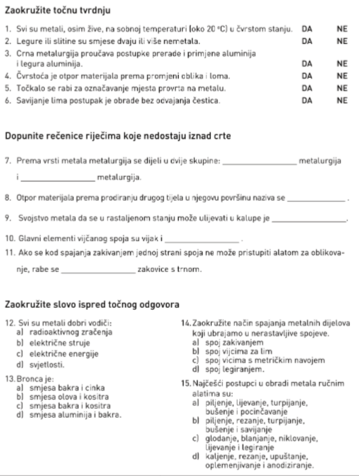
PONAVLJANJE

Slide 10
PONAVLJANJE
https://player.quizalize.com/quiz/59fea445-5d77-4da9-a7b7-9306b354556a
https://www.e-sfera.hr/dodatni-digitalni-sadrzaji/e1b84366-3e7a-4cb4-8bb5-38129336ef3c/

Slide 11
vješala
https://wordwall.net/hr/resource/3047062/tehni%c4%8dka-kultura/pogodi-rije%c4%8d-7razred

